Slide 1
DEFPROC
Grupo 3

Slide 2
Integrantes do grupo
Herbert Nunes: herbertnunes@outlook.com
Jhonatan Santos: jhonatan62@gmail.com
Jonathan Silva Pereira: jonathan.engsoftware@gmail.com
Lucas Carvalho Lima: lucaslima.engenhariadesoftware@gmail.com
Marcos Paulo Vieira de Melo Júnior: marcospaulo.ti@hotmail.com
Muryllo Tiraza: m.tiraza@gmail.com
Natan Pimenta: natandmenor@gmail.com
Pedro Teles: pedrofelipegt@gmail.com
Maxwel: maxwel.engsoft@gmail.com
Henrique: henriquehirako@gmail.com
"Projetos não atrasam meses, atrasam a cada dia"

Slide 3
Escopo do projeto
Permitir a modelagem de processos por parte de um Gerente da fábrica, criando uma espécie de repositório de processos (garantindo qualidade, já que as atividades seriam elaboradas baseando-se em boas práticas da ES).
Permitir que projetos fossem criados dentro deste ambiente.
Permitir que os processos do repositório fossem colocados em uso, por parte dos gerentes dos projetos.
(Redmine + repositório de atividades).

Slide 4
Escopo atingido do projeto:
Adicionar usuarios;
Cadastrar Projetos;
Cadastrar Atividades;
Cadastrar Subatividades(Parcial);
Atribuir Atividade a um responsavel;

Slide 5
Processo (ESPERADO)
Nível F do MPS.BR:
Garantia da Qualidade
Medição
Gerência de Configuração
Portfolio de Projetos
Gerencia de Projeto;(Nivel G)
Gerencia de Requisitos;(Nivel G)

Slide 6
Processo (ATINGIDO)
Garantia da Qualidade(Sobre processos);
Medição(Toda planejada, não totalmente aplicada);
Gerência de Configuração(bem definida, com problemas na aplicação);
Portfolio de Projetos(Professor);
Gerencia de Projeto;(Dificuldades por experiência)
Gerencia de Requisitos;(Procedimento incompleto, pois produto total não foi entregue, não se pode por exemplo rastrear todos os requisitos)

Slide 7
Custo/benefício (previsto)
RH | QTD | Carga Horária | Esforço por papel | Valor hora papel | Total
Gerente de projeto | 1 | 240 | 240 | 22,70 | 5.448,00
Gerente de requisitos | 1 | 240 | 240 | 14,20 | 3.408,00
Gerente de medição | 1 | 240 | 240 | 22,70 | 5.448,00
Gerente de qualidade | 1 | 240 | 240 | 19,10 | 4.584,00
Arquiteto de software | 1 | 240 | 240 | 14,20 | 3.408,00
Desenvolvedor | 3 | 720 | 960 | 11,30 | 8.136,00
Desenvolvedor | 2 | 48 | 96 | 11,30 | 1.084,80
Total |  |  |  |  | 31.516,80

Slide 8
Custo/benefício (Conclusão)
Muito retrabalho;
Trabalho duplicado;
Trabalho muito custoso pelo produzido;
Realidade sobre problemas encontrados, "mascarar" dificuldades, prejudica mais que negar o trabalho ou assumir os problemas;

Slide 9
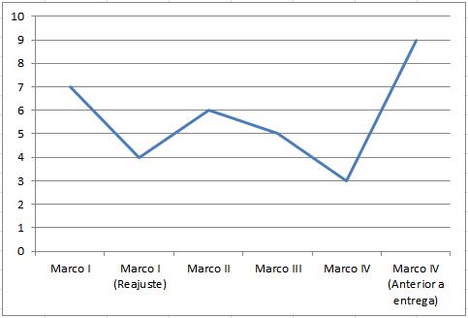
Esforço

Slide 10
Problemas da equipe
Comunicação;
Interesse;
Trabalho de equipe;
Tempo;
Comprometimento;
Maturidade;
Experiência(trabalho com esta equipe);
Experiência(tecnologias necessárias).

Slide 11
Lições aprendidas
Pessoas:
Trabalhar com pessoas é algo extremamente complicado (pode parecer óbvio, mas nós não havíamos sentido isso na pele, já que é o nosso primeiro projeto de porte).
Entrega:
Nunca deixar para última hora. Sempre manter uma comunicação direta com o gestor, mantendo-o sempre informado do estado de cada tarefa. [calcular métricas, tratar desvios...]

Slide 12
Lições aprendidas
Requisitos:
Se o projeto não definir bases sólidas (especificar de forma exaustiva os requisitos nos primeiros ciclos do projeto) dificilmente o prazo não será prejudicado. [retrabalho]
Microgerência de tempo:
Numa equipe com baixa maturidade, o gestor precisa gerir o tempo gasto por cada membro da equipe diariamente.

Slide 13
Lições aprendidas
Planos:
Tarefas entregues de forma atrasada, ou em cima da hora, geralmente não levam em consideração os planos definidos, devido ao regime de urgência. Essa prática é extremamente prejudicial ao projeto. Os planos foram feitos para serem seguidos.

Slide 14
Lições aprendidas
Maturidade
Comunicação

